Slide 1
CUARTO ENCUENTRO
Valla y trampolín

Slide 2
Objetivos
Trazar recorridos entre los diferentes géneros discursivos y las posibilidades multimediales y redes sociales, a partir de una narrativa propia y original.
Reflexionar, sobre las producciones individuales y grupales, las posibilidades que se generan entre los textos, la convergencia multimedia y las redes sociales.

Slide 3
Hoja de Ruta del Taller
Presentación del encuentro.
Se facilita una Guía para la redacción.
IA Gemini
Crucigrama para crear de manera convergente narrativas transmedia.
Diseñar combinaciones posibles recorriendo todas las columnas.
Producción de narrativas transmedia.
Compartir las producciones en un muro colaborativo.

Slide 4
Ebook

Slide 5
Fanzine

Slide 6
Infografía

Slide 7
Podcast

Slide 8
Actividad
Se presenta la tabla de posibilidades y se comparten de forma colectiva los textos de la primera columna (narrativas propuestas).
Elegir un género discursivo, adaptarlo a un formato multimedial entre las opciones posibles.
Compartirlo en la red social que consideren apropiada.
Por ejemplo, armar una biografía o una autobiografía y luego, presentarla en un video que se difundirá en la red social como Instagram, o bien, a partir de una poesía, generar un fanzine que, seguidamente, se publique en otra red social.
El trabajo puede realizarse entre dos estudiantes.

Slide 9
CRONOGRAMA
Entre universos narrativos - IA
Narrativas propuestas | Géneros a producir | Formatos multimediales sugeridos | Redes Sociales
Corazón delator | Cuento | e-book | Facebook
Rueda Poética | Poesía | fanzine | Whatsapp
Liniers: una vida dibujada Cinco preguntas a Liniers | Reseña Entrevista | Podcast | Instagram
Biografía dibujada y otra, escrita. Enriqueta y Fellini reseña | Biografía autobiografía | Infografía | X

Slide 10
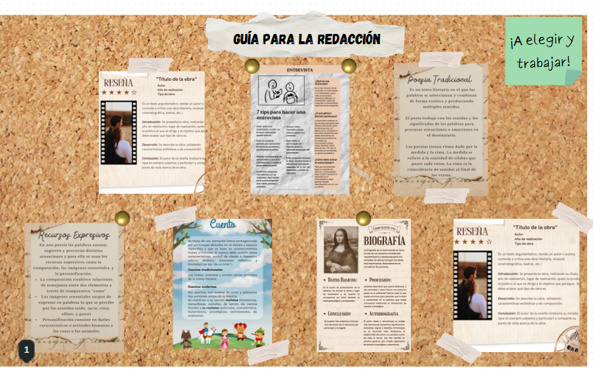
Guía para la redacción
Pizarra

Slide 11
A Redactar
“Especialista en generalidades,
turista de teorías, creyente de la duda. Extraviado en algún lugar entre la programación, el arte y la filosofía”
Manos al papel y al teclado, seguir los pasos para escribir la trama textual elegida.
A partir de la combinación elegida, se conversa sobre las características y consideraciones propias de cada red social y se trabaja en la publicación.
El trabajo será en pareja o grupo hasta 3 personas.

Slide 12
Compartir y Reflexionar
Subir las producciones en un muro colaborativo
¿Cómo lo hice? ¿Qué aprendí en esta clase?
¿Hay algo que no me quedó claro?
¿En qué hay que seguir trabajando?

